Slide 1
Ricerca delle perdite nei sistemi da vuoto

Slide 2
Campo di applicazione
Analisi | Medicale | Semiconduttori
Spettrometri di massa Microscopi elettronici | Pacemaker Microscopi Elettronici Tubi a raggi X Fiale | Camere di trasferimento Load Locks Tubazioni
Automobilistico | Produzione Energia | Apparecchiature per vuoto
AC Impianti frenanti Scambiatori di calore Serbatoi di combustibile Compressori Evaporatori Valvole Sensori | Turbine di potenza Condensatori Componenti ad alta tensione | Componenti da vuoto Corpi delle pompe
 | Ricerca & Sviluppo | Processi Industriali
 | Sistemi a bagno di elio Sistemi a 3He Acceleratori di particelle Sistemi ad UHV e XHV Linee di trasferimento He | Fornaci Forni di saldatura Valvole ad alta pressione

Slide 3
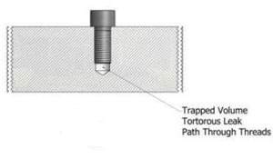
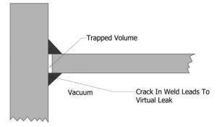
Tipi di perdite
Perdite sulle connessioni
  Flange, superfici di accoppiamento, tappi
Perdite per permeazione
  Elastomeri, vetri, tubi in gomma
Perdite per porosità
  Materiali policristallini, materiali deformati, stampaggio
Perdite termiche
  Apertura del materiale a seguito dell’espansione/contrazione termica
Perdite virtuali
  Gas da cavità, volumi intrappolati, evaporazione di liquidi, parti plastiche, materiali sinterizzati
Perdite indirette
  Gas provenienti da linee di alimentazione (gas/liquidi raffreddamento/aria compressa)

Slide 4
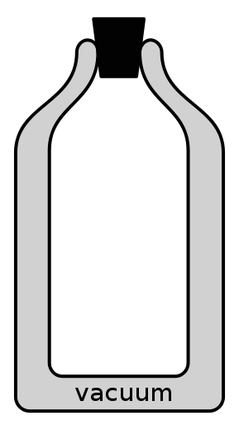

Esempi di perdite in vuoto
Dewar Flask
V = 10 lt
p₀ = 10⁻⁷ mbar
p_{max} = 10⁻³ mbar
Tempo = 5 anni
$$Q_{leak}=V∙\frac{Δp}{Δt}=V∙\frac{p_{max}−p_{0}}{Δt} \sim V∙\frac{p_{max}}{Δt}=6.3×{10}^{−11}mbar\frac{lt}{s}$$
Camera da vuoto
$$Q_{leak}=S∙p_{ult}=3×{10}^{−10}mbar\frac{lt}{s}$$
S = 30 lt/s
p_{ult} = 10⁻¹¹ mbar
Se le ragioni economiche lo consentono si può anche aumentare la velocità di pompaggio e accettare fughe più elevate.

Slide 5
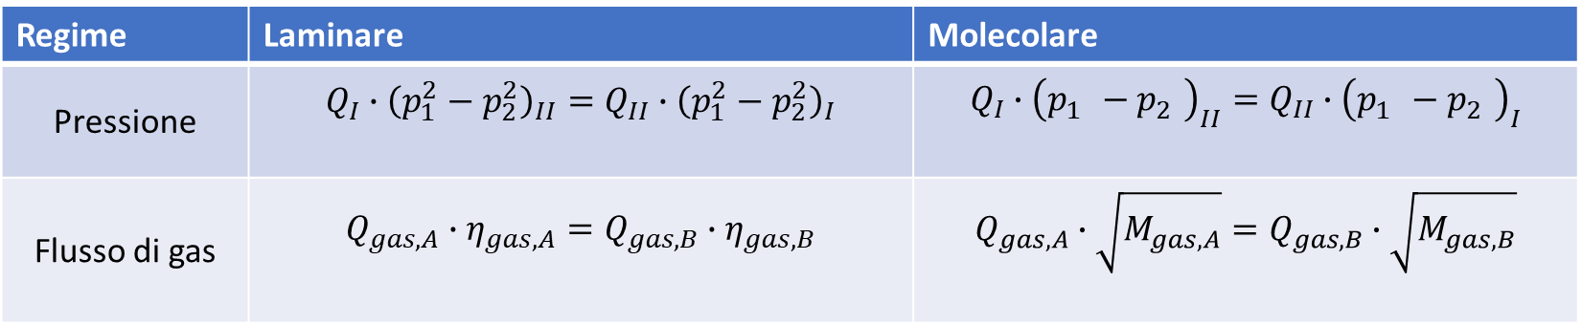
Esempi di criteri di tenuta
Grossolanamente vale:
Q_{L} > 10⁻⁴ mbar lt/s Viscoso
Q_{L}< 10⁻⁶ mbar lt/s Molecolare
Gli indici I e II si riferiscono a una o l’altra condizione di rapporto di pressione.
Gli indici 1 e 2 si riferiscono a dentro o fuori il recipiente, con p₁ > p₂
Criterio | Commento | Tasso di perdita [mbar lt/s]
Tenuta ad acqua | gocciolamento | < 10⁻²
Tenuta al vapore | traspirazione | < 10⁻³
Tenuta ai batteri |  | < 10⁻⁴
Tenuta d’olio |  | < 10⁻⁵
Tenuta ai virus |  | < 10⁻⁶ … < 10⁻¹⁰
Tenuta gas |  | < 10⁻⁷
Tenuta assoluta | tecnica | < 10⁻¹⁰
Fattori di Correzione
Regime | Laminare | Molecolare
Pressione | $$Q_{I}∙{\left(p_{1}^{2}−p_{2}^{2}\right)}_{II}=Q_{II}∙{\left(p_{1}^{2}−p_{2}^{2}\right)}_{I}$$ | $$Q_{I}∙{\left(p_{1}^{}−p_{2}^{}\right)}_{II}=Q_{II}∙{\left(p_{1}^{}−p_{2}^{}\right)}_{I}$$
Flusso di gas | $$Q_{gas,A}∙η_{gas,A}=Q_{gas,B}∙η_{gas,B}$$ | $$Q_{gas,A}∙\sqrt{M_{gas,A}}=Q_{gas,B}∙\sqrt{M_{gas,B}}$$

Slide 6
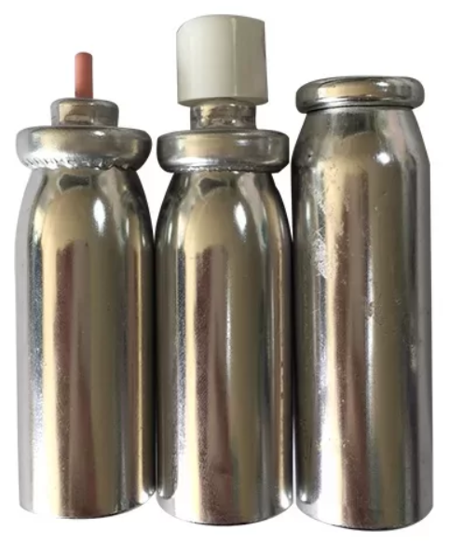





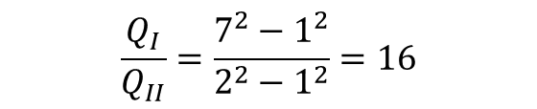
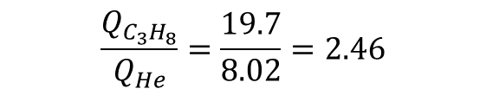




Esempio di Correzione
Bomboletta 7bar con propano C₃H₈ a 20°C. Tasso perdita consentito < 2x10⁻³ mbar lt/s
$η_{He}$ = 19.7 x 10⁻⁶ Pa s
$$\frac{Q_{C_{3}H_{8}}}{Q_{He}}=\frac{19.7}{8.02}=2.46$$
$$Q_{C_{3}H_{8}}∙η_{C_{3}H_{8}}=Q_{He}∙η_{He}$$
$η_{C_{3}H_{8}}$ = 8.02 x 10⁻⁶ Pa s
Si esegue un test con caduta di pressione al recipiente a 2 bar con He e si trova un tasso di perdita di 1x10⁻⁴ mbar lt/s
$p_{1,I}$ = 2 bar
$p_{2,I}$ = 1 bar
$$Q_{I}∙{\left(p_{1}^{2}−p_{2}^{2}\right)}_{II}=Q_{II}∙{\left(p_{1}^{2}−p_{2}^{2}\right)}_{I}$$
$$\frac{Q_{I}}{Q_{II}}=\frac{7^{2}−1^{2}}{2^{2}−1^{2}}=16$$
$p_{1,II}$ = 7 bar
$p_{2,II}$ = 1 bar
La perdita equivalente è quindi:
$$Q_{He}(7 bar)={16 Q}_{He}(2 bar)$$
$$Q_{C_{3}H_{8}}\left(7 bar\right)=2.46∙16∙{10}^{−4}mbar\frac{lt}{s}=3.94×{10}^{−3}mbar\frac{lt}{s}$$
$$Q_{C_{3}H_{8}}(7 bar)={2.46 Q}_{He}(7 bar)$$

Slide 7
Metodi ricerca perdite
Procedura | Gas di applicazione | Minima fuga rilevabile [mbar lt/s] | Range di pressione | Quantitativa
Metodo di risalita | Aria & altri gas | 10⁻⁴ | Vuoto | Limitata
Caduta di pressione | Aria & altri gas | 10⁻⁴ | Sovrapressione | Limitata
Schiume spray | Aria & altri gas | 10⁻⁴ | Sovrapressione | No
Test con bolle | Aria & altri gas | 10⁻⁴ | Sovrapressione | Limitata
Ultrasuoni | Aria & altri gas | 10⁻² | Sovrapressione/depressione | No
Conducibilità termica | Refrigeranti | 10⁻⁷ | Sovrapressione/depressione | No
Sniffer/Cercafughe | Idrogeno Elio | < 10⁻⁷ < 10⁻⁹ | Sovrapressione | Sì
Vuoto/Cercafughe | Idrogeno Elio | < 10⁻⁸ < 5x10⁻¹² | Vuoto | Sì

Slide 8
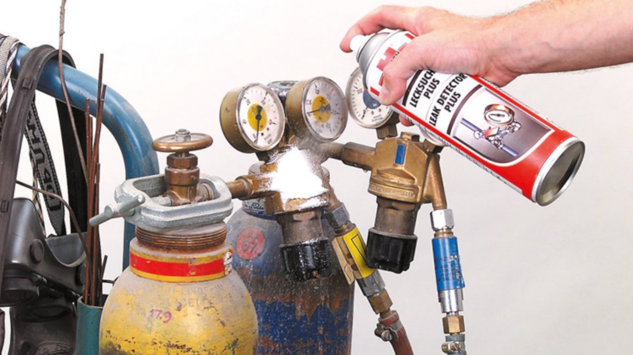
Metodo Schiume spray
Utilizzabile solo in sovrapressione
Buona capacità di localizzazione
Costo molto basso

Slide 9
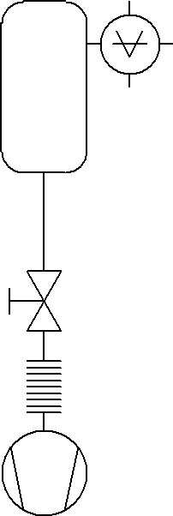

Metodo della risalita della pressione
p(t)
Si porta in vuoto il recipiente da testare.
Un manometro misura la pressione nel recipiente.
Si isola il recipiente dal sistema di pompaggio e si registra la curva di risalita della pressione.
La pendenza della curva di risalita risulta proporzionale alla perdita totale presente nel sistema.
La pressione nel sistema dipende dalla temperatura
Può essere impiegato in alcuni processi di automazione
V
Degassaggio + Perdita
Degassaggio
Pressione
Perdita
Tempo
RoR (Rate of Rise): 3x10⁻² mbar dopo 5min su 100 lt
$$Q_{leak}=V∙\frac{Δp}{Δt}=100∙\frac{3×{10}^{−2}}{300 }= {10}^{−2}mbar\frac{lt}{s}$$
Flangia con OR tappata senza corpi estranei

Slide 10
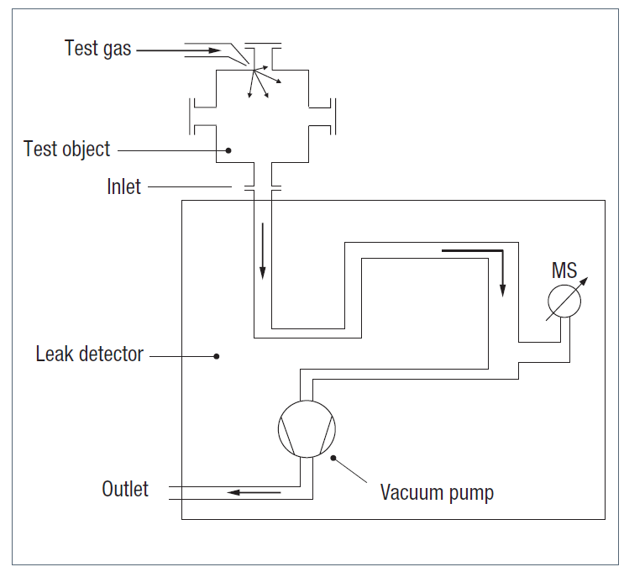
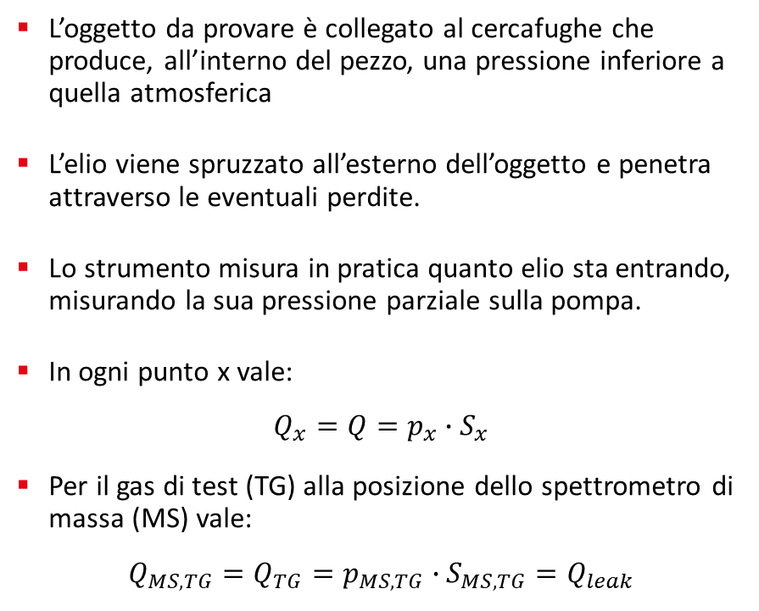
Principio Funzionamento dello Spettrometro di Massa
L’oggetto da provare è collegato al cercafughe che produce, all’interno del pezzo, una pressione inferiore a quella atmosferica
L’elio viene spruzzato all’esterno dell’oggetto e penetra attraverso le eventuali perdite.
Lo strumento misura in pratica quanto elio sta entrando, misurando la sua pressione parziale sulla pompa.
In ogni punto x vale:
$$Q_{x}=Q=p_{x}∙S_{x}$$
Per il gas di test (TG) alla posizione dello spettrometro di massa (MS) vale:
$$Q_{MS,TG}=Q_{TG}=p_{MS,TG}∙S_{MS,TG}=Q_{leak}$$
Valore misurato
Valore da calibrazione con perdita calibrata

Slide 11
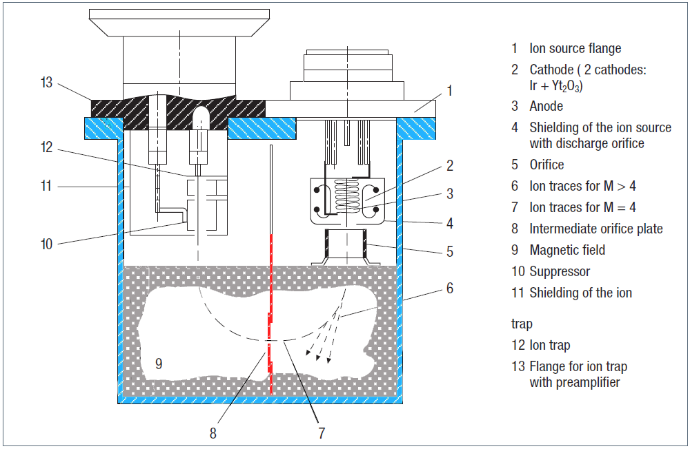
Spettrometro di massa a settore magnetico
Gli elettroni emessi da un filamento caldo ionizzano le molecole del gas che sta attorno.
Vengono prodotti ioni (atomi non neutri).
Gli ioni vengono accelerati da opportuni elettrodi.
Vengono fatti passare in una zona con campo magnetico: solo quelli con il corretto rapporto massa/carica arrivano al rivelatore
La corrente misurata è proporzionale alla pressione parziale di elio nel sistema (e anche al tasso di perdita).

Slide 12
Cercafughe a Controflusso
Schema delle tubazioni PHOENIX QUADRO
Questo tipo di cercafughe sfrutta il basso rapporto di compressione per l’elio che caratterizza le pompe turbomolecolari (per esempio K: 40 per He, 17300 N2).
L’elio così attraversa la pompa turbomolecolare in senso contrario, mentre gli altri gas (He escluso) non lo possono fare.
La pompa d’alto vuoto si comporta così come un filtro selettivo per elio.
Ci sono più valvole per cambiare la sensibilità di misura
Esistono sia con pompe lubrificate a olio che con pompe primarie “dry”.
Quelli con sistemi di pompaggio a olio di solito hanno una sensibilità “reale” un ordine di grandezza in più, ma esiste il serio rischio della contaminazione da idrocarburi e di un eventuale (grave) incidente con olio.
Quelli con sistemi di pompaggio a secco soffrono in modo maggiore di elevate concentrazioni di elio nell’ambiente (retrodiffusione).
Attenzione che la massima pressione all’imbocco è di 15 mbar,
che può essere portata a 1000 mbar con un kit di flusso parziale

Slide 13
Metodi di ricerca perdite – Metodo a Vuoto (Outside-In Leak)
Tecnica a copertura
Misura integrale delle perdite
Tecnica a spray
Misura localizzata delle perdite

Slide 14
Metodi di ricerca perdite – Metodo a Pressione (Inside-Out Leak)
Tecnica a copertura
Misura integrale delle perdite
Tecnica a sniffer
Misura localizzata delle perdite

Slide 15
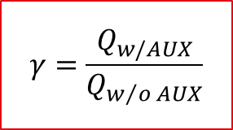
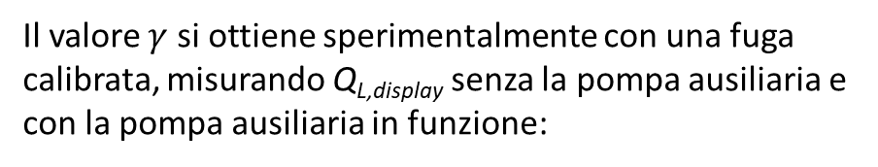
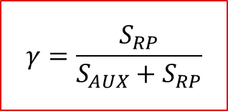
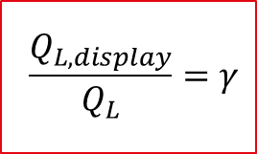

Connessione a flusso parziale
Una pompa ausiliaria (AUX) aiuta il pompaggio della camera di test, assorbendo la maggior parte del flusso di elio (Q_{L})
La pressione parziale del gas di test (TG) all’imbocco della pompa ausiliaria (p_{FV,TG}) è la stessa all’imbocco della pompa prevuoto o rough (RP).
Lo spettrometro di massa (MS) misura invece il tasso di perdita Q_{L,display} che è pari a:
Facendo il rapporto delle due relazioni si ottiene:
$$Q_{L}=Q_{AUX}+Q_{RP}=p_{FV,TG}∙\left(S_{AUX}+S_{RP}\right)$$
$$Q_{L,display}=p_{FV,TG}{∙S}_{RP}$$
Il valore $γ$ si ottiene sperimentalmente con una fuga calibrata, misurando Q_{L,display} senza la pompa ausiliaria e con la pompa ausiliaria in funzione:
$$\frac{Q_{L,display}}{Q_{L}}=γ$$
$$γ=\frac{S_{RP}}{S_{AUX}+S_{RP}}$$
$$γ=\frac{Q_{w/AUX}}{Q_{w/{o }AUX}}$$
Rapporto flusso parziale

Slide 16
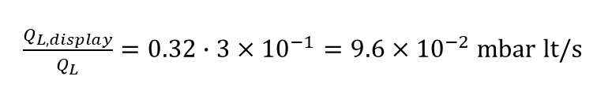

Connessione al sistema da vuoto - Sensibilità
Esempio: V = 150 lt e Q_{L} = 3x10⁻¹ mbar lt/s, dopo che è stato spruzzato dell’elio;
Velocità di pompaggio del cercafughe per elio è pari a S_{LD}(He) = 8 lt/s (dato preso dalla scheda tecnica)
Velocità di pompaggio della pompa ausiliaria è pari a S_{AUX}(He) = 60 m³/hr ≈ 17 lt/s
Al punto di connessione si ha:
Si misurano tassi di perdita via via più deboli a mano a mano che aumenta la velocità di pompaggio dell’sistema ausiliario
Si può attaccare lo sniffer e misurare l’uscita della pompa rotativa. In questo caso la sensibilità non cambia.
Corto
Alta
$$γ=\frac{8}{8+17}=0.32$$
$\frac{Q_{L,display}}{Q_{L}}=0.32∙3×{10}^{−1}=9.6×{10}^{−2}$ mbar lt/s
Tempo di Risposta
Sensibilità
Lungo
Bassa

Slide 17

Connessione al sistema da vuoto – Tempo di risposta
La fuga calibrata è montata il più lontano possibile;
Si apre la fuga e si inizia la misura con il cercafughe;
Dopo un po' di tempo il cercafughe indica una perdita uguale a quella della fuga calibrata;
Si chiude la fuga calibrata;
La pressione parziale dell’elio al MS scende con una legge esponenziale, con un tempo caratteristico di:
Il decadimento esponenziale ha la caratteristica che 3 τ sono pari alla discesa del segnale dal 100% al 5%;
Lo stesso andamento si ha nella parte di risalita durante la prova con il cercafughe;
Si misurano risposte via via più rapide a mano a mano che aumenta la velocità di pompaggio dell’sistema ausiliario
$$τ=\frac{V}{S_{eff}}$$
Un tempo di risposta veloce, significa un contenimento dei tempi di ricerca perdite;
Spesso la diminuzione di sensibilità è compensata dalla grande sensibilità dello strumento, che risulta sempre a vantaggio del flusso parzializzato.

Slide 18
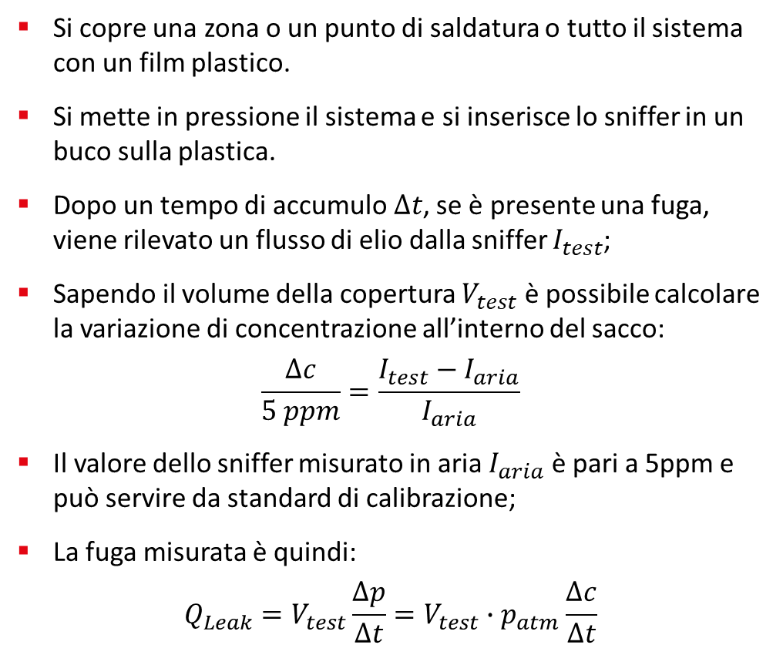
Metodo a Pressione con Tecnica a copertura
Si copre una zona o un punto di saldatura o tutto il sistema con un film plastico.
Si mette in pressione il sistema e si inserisce lo sniffer in un buco sulla plastica.
Dopo un tempo di accumulo $∆t$, se è presente una fuga, viene rilevato un flusso di elio dalla sniffer $I_{test}$;
Sapendo il volume della copertura $V_{test}$ è possibile calcolare la variazione di concentrazione all’interno del sacco:
$$\frac{∆c}{5 ppm}=\frac{I_{test}−I_{aria}}{I_{aria}}$$
Il valore dello sniffer misurato in aria $I_{aria}$ è pari a 5ppm e può servire da standard di calibrazione;
La fuga misurata è quindi:
$$Q_{Leak}=V_{test}\frac{∆p}{∆t}=V_{test}{∙p}_{atm}\frac{∆c}{∆t}$$
Attenzione a capire se la copertura è veramente stagna;

Slide 19

Metodo a Pressione con Tecnica Bombing

Slide 20
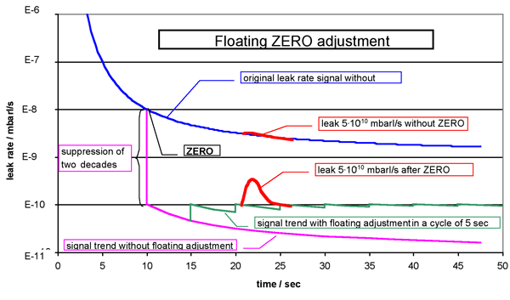
Procedura di azzeramento con deriva del fondo di misura
Uno segnale di fondo elevato può limitare la sensibilità delle apparecchiature di test, indicare falsi pezzi difettosi e creare inutili tempi di inattività.
I requisiti di collaudo dei prodotti diventano sempre più severi e, se il fondo non viene gestito correttamente, può impedire agli utenti di raggiungere i criteri di collaudo.
Il segnale viene misurato in modo continuo e la tasso di azzeramento viene ridotto passo dopo passo, mentre il segnale di fondo si riduce.

